Slide 1
软件测试实用教程 ——方法与实践
PartIII 软件测试应用---单元测试

Slide 2
目 录
单元测试的基本概念
单元测试的主要内容
驱动和桩模块的设计
单元测试实例

Slide 3
内容回顾
对变量的测试
基本概念：定义变量，使用变量，定义/使用节点对，定义/使用路径，定义/清除路径
对变量测试的步骤
确定重点测试的变量V
确定变量V的所有定义/使用节点对
找到高风险路径
针对找到的高风险路径进行测试

Slide 4
单元测试的基本概念
什么是单元测试(Unit Testing)
是指对软件中的最小可测试单元或基本组成单元进行检查和验证
单元选取的原则
对于面向过程的开发语言来说，单元常指一个函数或子过程
对于面向对象的开发语言来说，单元一般指一个类
图形化软件中，单元常指一个窗口或一个菜单

Slide 5
目 录
单元测试的基本概念
单元测试的主要内容
驱动和桩模块的设计
单元测试实例

Slide 6
单元测试的内容
静态测试
主要是通过走查、审查等会议方式，依据模块的详细设计，将代码与缺陷检查表进行对照，查看代码是否符合标准和规范
动态测试
主要包括对模块接口、模块边界条件、模块独立路径和错误处理进行测试
Notes:
编码规范

Slide 7
单元测试内容
模块接口测试：考虑数据能否正确地输入和输出
输入的实参与形参在个数、属性和顺序上是否匹配
被测模块调用其他模块时，传递的实参在个数、属性和顺序上与被调用模块的形参是否匹配
是否修改了只作输入用的只读形参
全局变量在各模块中的定义是否一致

Slide 8
单元测试内容
模块边界条件测试：在被测模块的输入/输出域边界或其附近设计测试用例
可能与边界有关的数据类型如数值、字符、位置、数量、尺寸等

Slide 9
单元测试内容
对模块中每条独立执行路径进行测试，以发现如下问题
是否正确理解了操作符的优先次序
是否存在被零除的风险
是否不满足运算精度要求
变量初值是否正确
是否存在错误的逻辑运算符或优先次序
关系表达式中是否存在错误的变量和比较符

Slide 10
单元测试内容
是否存在不可能的循环终止条件，导致死循环
是否存在迭代发散，导致不能退出
是否错误修改了循环变量，导致循环次数多1次或少1次
模块边界条件测试：在被测模块的输入/输出域边界或其附近设计测试用例
注：主要关注程序的逻辑分支问题。

Slide 11
7.2 单元测试的内容
模块边界条件测试：在被测模块的输入/输出域边界或其附近设计测试用例
可能与边界有关的数据类型如数值、字符、位置、数量、尺寸等
边界的首个、最后一个、最大值、最小值、最长、最短、最高、最低等特征。如：运算或判断中取最大值、最小值时是否有错误
在n次循环的第0次、1次、n次是否有错误
数据流、控制流中刚好等于、大于、小于确定的比较值是否出现错误
注:主要针对于单元测试中的边界问题

Slide 12
单元测试的内容
模块的所有错误处理路径测试
输出的错误提示是否难以理解
错误提示是否信息不足，导致无法定位发现的缺陷
显示的错误是否与实际遇到的缺陷不符合
是否存在不当的异常处理
是否存在无法按预先自定义的出错处理方式来处理的情况
注：主要关注程序的逻辑分支问题。

Slide 13
目 录
单元测试的基本概念
单元测试的主要内容
驱动和桩模块的设计
单元测试实例

Slide 14
驱动和桩模块的设计
驱动模块(Driver)是模拟被测单元的上级模块，用于接收测试数据、启动被测模块和输出结果
桩模块(Stub)是模拟被测单元所调用的模块。有时，需要使用子模块的接口，才能做少量数据操作，并验证和打印入口处的信息，然后返回。桩模块不包含原模块的所有细节

Slide 15
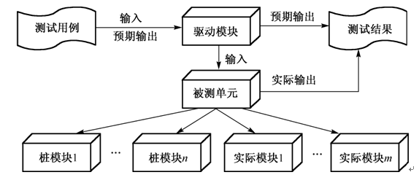
驱动和桩模块的设计
单元测试环境

Slide 16
驱动和桩模块的设计
适用条件
若被测单元所调用模块较简单
代码段很短
代码结构简单
无复杂的循环和逻辑判断
不涉及复杂的动态内存分配和释放
无大量非结构化设计
不需要专门设计桩模块，直接与被测单元放在一起执行测试

Slide 17
驱动和桩模块的设计
驱动模块和桩模块的设计
设计原则
驱动模块的功能要求
桩模块的功能要求

Slide 18
驱动和桩模块的设计
一般设计原则
应考虑到测试结论的有效性决定于单元测试环境下模拟目标环境(程序)执行的精确度，即应能考虑到测试用例执行所应满足的所有环境因素(前置条件、后置条件等)
应充分考虑到测试过程的迭代性，使驱动模块和桩模块在回归测试中尽量能不经修改直接使用，提高重用性，进而提高回归测试效率

Slide 19
驱动和桩模块的设计
具体体现
尽量结合已有的测试用例来设计测试数据
尽量使用已有测试用例的测试数据来驱动被测单元
将测试数据和测试脚本分离

Slide 20
驱动和桩模块的设计
驱动模块和桩模块的设计
设计原则
驱动模块的功能要求
桩模块的功能要求

Slide 21
驱动和桩模块的设计
驱动模块功能要求
利用已有的测试用例，接收测试的输入数据
将测试数据传递给被测单元
打印和输出测试用例的相关结果，判断测试是通过还是失败（断言）
通过测试日志文件记录测试过程，便于后续数据保存和分析（Log4j）

Slide 22
驱动和桩模块的设计
驱动模块和桩模块的设计
设计原则
驱动模块的功能要求
桩模块的功能要求

Slide 23
驱动和桩模块的设计
桩模块功能要求
在特定条件下完成原单元的基本功能
能够被正确调用
有返回值
不包含原单元的所有细节

Slide 24
目 录
单元测试的基本概念
单元测试的主要内容
驱动和桩模块的设计
单元测试实例

Slide 25
单元测试内容举例
账单计算问题
当账单上的一次性消费数额（简称消费额）为负数或零时，返回负数表示消费数额无效；
当消费数在800元到1800元之间时(不含800元，但包含1800元)，为9折；
当消费额在1800元到4800元之间时(含4800元)，为8折；
当消费额在4800元以上时(不含4800元)，一律为7折；
当消费额无效时，程序应提示消费数额无效

Slide 26
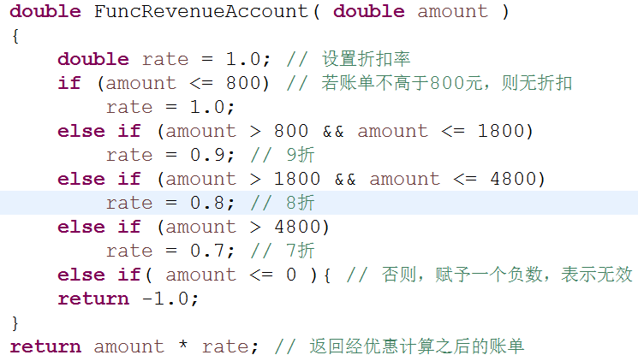
单元测试内容举例

Slide 27
单元测试举例
第一步：做静态和动态检查
第二步：编写测试用例做相应测试(借鉴黑盒测试用例设计方法如：等价类、边界值)
第三步：使用判定覆盖或独立路径覆盖进行测试（有时会与黑盒测试用例重合，则选其一即可）

Slide 28
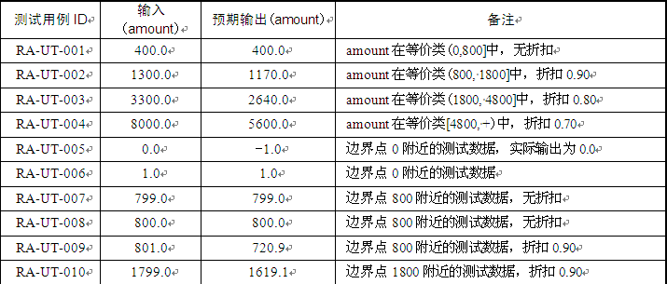
单元测试举例

Slide 29
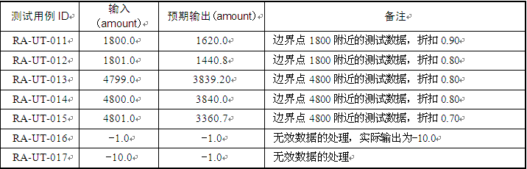
单元测试举例

Slide 30
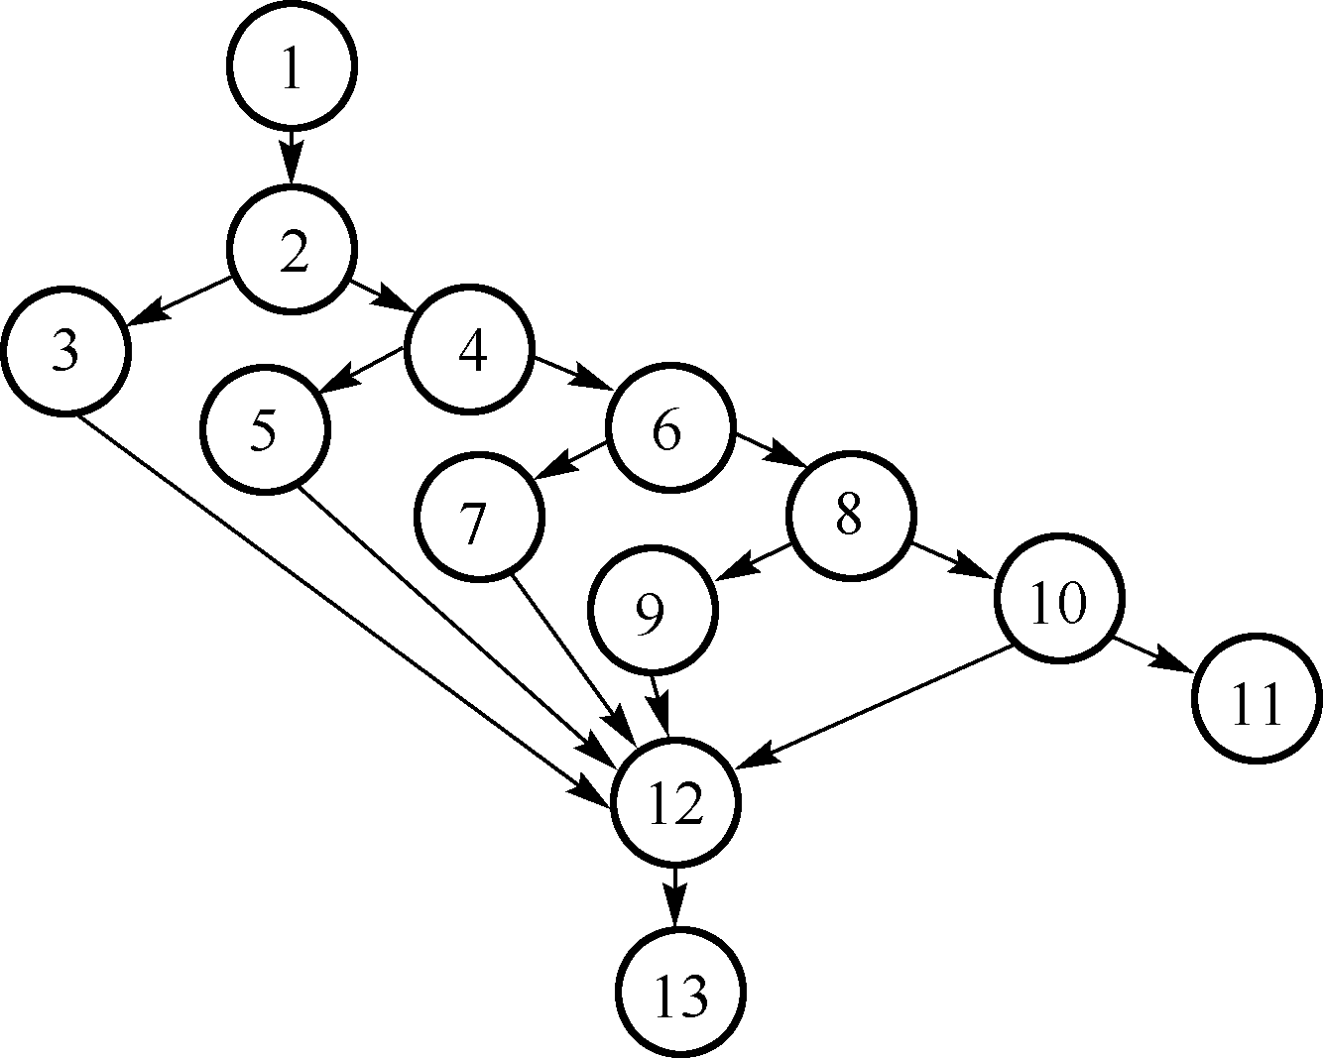
单元测试举例
使用独立路径/逻辑覆盖进行测试

Slide 31
单元测试工具
单元测试可以借助工具完成，如编译环境，自动审查代码工具
Java单元测试框架JUnit, TestNG等等

Slide 32
目 录
单元测试的基本概念
单元测试的主要内容
单元测试的总结

Slide 33
单元测试总结
分析被测单元
分析被测单元中包含的逻辑关系
使用静态检查和动态检查的方法（可以借助工具）
被测单元功能检查等等

Slide 34
内容总结
单元测试概念
单元测试内容:静态和动态
单元测试步骤：先静后动
单元测试工具

Slide 35
Question

